Slide 1
Etude ENCART:
Enquête Nationale sur les CARcinoïdes Thoraciques
Dominique Arpin, Camille Simon, Laurence Gérinière, Eric Dansin.
16 ^{ème} journées du CPHG, 20.09.2019.

Slide 2
Liens d’interêt
Etude clinique: Laboratoire BMS
Invitation à des congres scientifiques :D Medica, MSD, Takeda
Travaux d’expertise : Boehringer, Takeda, Astra Zeneka

Slide 3
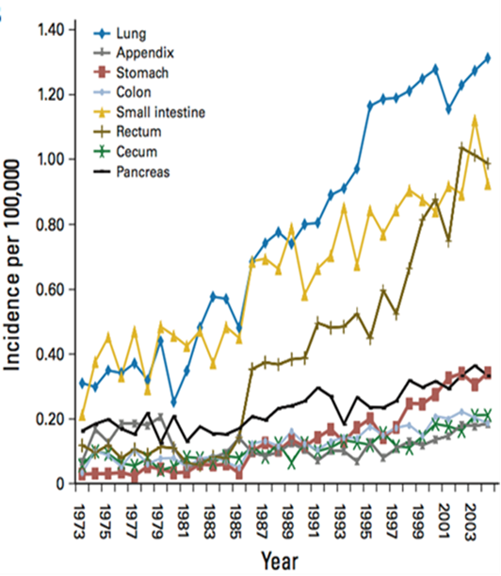
Justification de l’enquête de pratique ENCART
Tumeurs carcinoïdes thoraciques (TCT) : 1 à 2% des tumeurs bronchiques primitives: carcinoïdes typiques (CT) et atypiques (CA).
Incidence en augmentation ces 30 dernières années .*
Poumon: 25% des carcinoïdes = 2ème site topographique pour les tumeurs carcinoïdes.
Déclaration nécessaire en RCP Renaten (INca).
Sous déclarées : 3 % de l’ensemble des 18 000 tumeurs carcinoïdes de la base de données du GTE et 5% des TNE présenté en RENATEN Lyon –Grenoble- St Étienne en 2017 **
*Yao et al, JCO 2018; ** Baudin E, Lombard-Bohas C

Slide 4
Enquête ENCART: Objectifs
Principal: obtenir une cartographie nationale de la prise en charge des tumeurs carcinoïdes thoraciques (organisation et pratiques médicales)
Secondaires :
  comparer les pratiques déclarées par les pneumologues avec les recommandations et référentiels disponibles
  comparer les pratiques déclarées par les pneumologues avec celles des membres du GTE (Groupe d’étude des Tumeurs Endocrines)
Exploratoire : identifier des sujets susceptibles de faire l’objet de travaux spécifiques rétrospectifs ou prospectifs et le niveau d’engagement des centres

Slide 5
Enquête ENCART: organisation
Coordinateur : Dr E. Dansin, Lille: conception du questionnaire.
Co-coordinateurs: Dr D. Arpin, Dr L. Gerinière Lyon: conception du questionnaire.
Recueil, Analyse et Synthèse des résultats : Camille Simon, Lyon.
Comité scientifique:
Coordinateur et co-coordinateurs
Pr N. Girard (RCP RYTHMIC),
Dr E. Baudin (GTE),
Dr D. Planchard (IGR)

Slide 6
Enquête ENCART: le questionnaire en pratique et ses limitations
1ère partie : Données descriptives (spécialité, lieu, mode d’exercice….)
2ème Partie : Organisation de la prise en charge des TCT (connaissance et accessibilité aux ressources dédiées)
3ème Partie : prise en charge TCT localisées ou localement avancées
4ème Partie : prise en charge des TCT métastatiques (optionnelle)
Total de 63 questions :Temps de remplissage estimé à 20 - 30 min
Diffusion du questionnaire: IFCT, CPHG, GTE, SFCTCV
Questionnaire en ligne entre l’automne 2018 et le printemps 2019 (6 mois)
Il s’agit d’une enquête de pratique basée sur le volontariat, il ne s’agit donc ni d’un registre ni d’une étude épidémiologique, et offre probablement une vision incomplète de la réalité.

Slide 7
Enquête ENCART: résultats préliminaires, 16 ^{ème} journées du CPHG
Principal: obtenir une cartographie nationale de la prise en charge des tumeurs carcinoïdes thoraciques (organisation et pratiques médicales)
Secondaires :
  comparer les pratiques déclarées par les pneumologues avec les recommandations et référentiels disponibles
  comparer les pratiques déclarées par les pneumologues avec celles des membres du GTE (Groupe d’étude des Tumeurs Endocrines)
Exploratoire : identifier des sujets susceptibles de faire l’objet de travaux spécifiques rétrospectifs ou prospectifs et le niveau d’engagement des centres
Sélection parmi les 63 questions des items qui m’ont paru
les plus intéressants

Slide 8
Thérapeutiques des TCT
Enquête ENCART
Cartographie générale

Slide 9
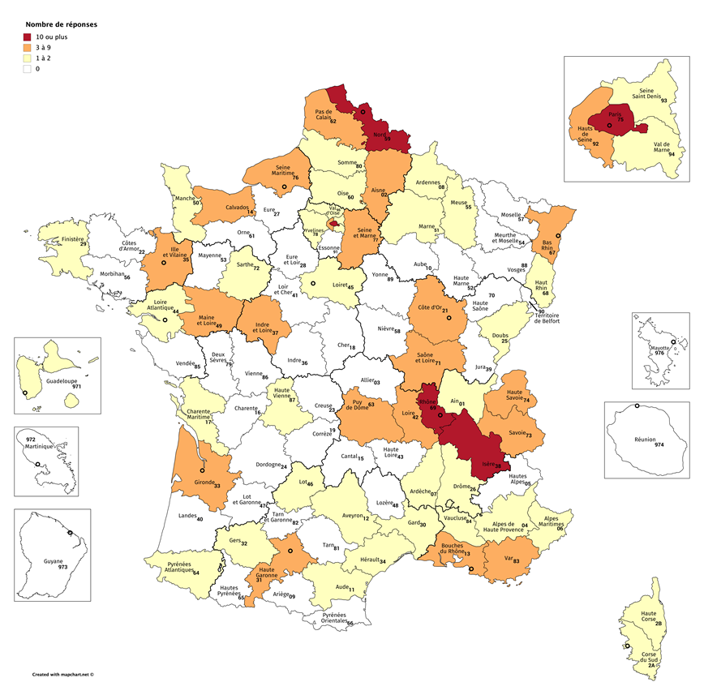
Cartographie générale
223 réponses.
199 questionnaires complets.
Majorité de pneumologues (57%), forte proportion de chirurgiens thoraciques (27%).
Spécialité | Total
Pneumologues | 119
Chirurgiens thoraciques/digestif | 54
Oncologue/radiothérapeutes/gastroentérologues/Anatomopathologistes | 20
Endocrinologues | 6

Slide 10
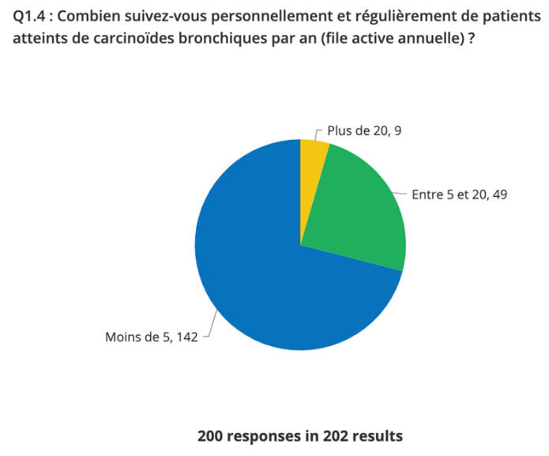
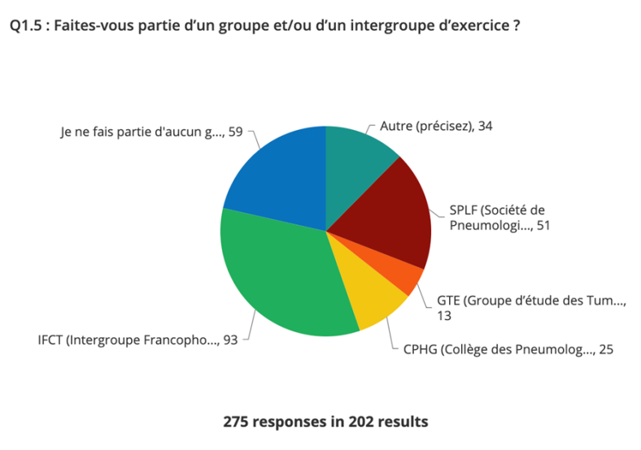
Lieu d’exercice, participation à un groupe/intergroupe/société savante
Petite prédominance des CHU (39%), forte participation des CHG (30%).
La majorité des répondants font partie d’un groupe /intergroupe (70%).
Forte prédominance de l’IFCT (46%), le CPHG représente 13 % des répondants.
Large majorité ayant une file active annuelle < 5 cas (70%), 24% entre 5 et 20 cas annuel !
Lieu d’exercice | Total
CHU | 81
CHG | 66
CLCC | 15
Privé | 37
Notes:
File active annuelle. Biais de selection via diffusion.

Slide 11
Thérapeutiques des TCT
Enquête ENCART
Accès aux ressources dédiées

Slide 12
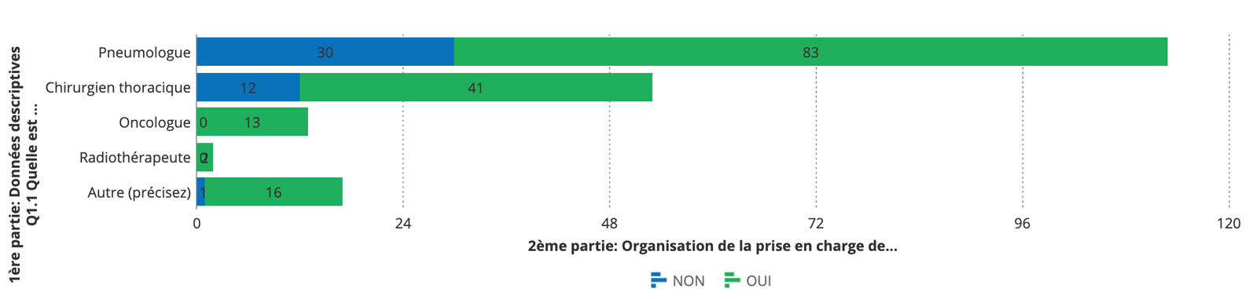
Accès et connaissance des ressources (RCP RENATEN)
80% des répondants connaissent la RCP RENATEN de leur région
68% y participent régulièrement
Ce sont les pneumologues qui la connaissent le moins (74%) !
Connaissance de la RCP RENATEN en fonction des spécialités
Notes:
80% RCP renaten, 74% des pneumologues, 60% des membres du CPHG. Il s’agit de connaissance et non de participation ! Population de répondant fortement impliquée !

Slide 13
Accès et connaissance des ressources dédiées
L’octréoscan et la TEP FDG sont les plus accessibles pour les pneumologues
La TEP-gallium le moins.
La TEP–gallium, la TEP-Dopa, et la consultation d’oncogénétique sont 2 fois moins accessibles en CHG qu’en CHU.
Spécialité | Total | Octréoscan | TEP FDG | TEP Gallium | TEP FDopa | Cs oncogénétique
Pneumologues | 119 | 88% | 94% | 45% | 38% | 63%
Chirurgiens | 54 | 96% | 98% | 46% | 70% | 87%
 | Total | Octréoscan | TEP FDG | TEP Gallium | TEP FDopa | Cs oncogénétique
CHU | 80 | 96% | 98% | 60% | 74% | 94%
CHG | 63 | 92% | 97% | 35% | 27% | 54%

Slide 14
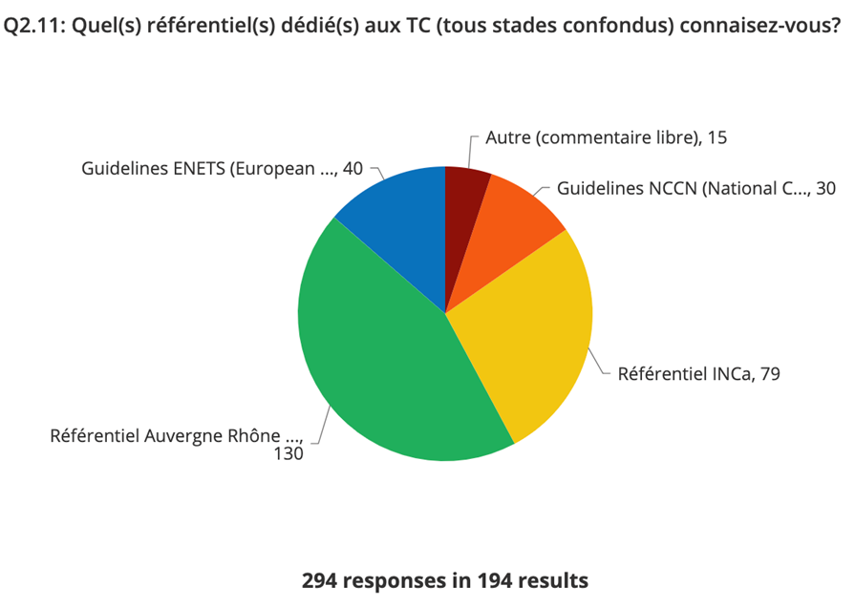
Accès et connaissance des ressources (Référentiels et recommandations).
Notes:
67 % Aura, ensuite Enets, référentiel iNca= n’existe pas

Slide 15
Accès et connaissance des ressources (référentiels et recommandations)
Les pneumologues et chirurgiens thoraciques se réfèrent essentiellement à AURA
Les oncologues et endocrinologues à ENETS
Pas de différence en fonction du lieu d’exercice
Spécialité | Total | ENETS | Aura | NCCN | Inca
Pneumologues | 114 | 15% | 81% | 15% | 31%
Chirurgiens thoraciques/digestif | 54 | 17% | 53% | 9% | 64%
Oncologues | 18 | 44% | 39% | 27% | 33%
Endocrinologues | 6 | 83% | 16% | 16% | 50%

Slide 16
Thérapeutiques des TCT
Enquête ENCART
Prise en charge des TCT localisées

Slide 17
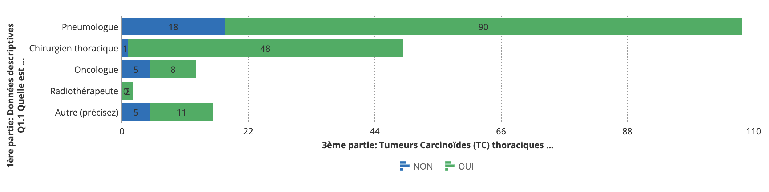


Prise en charge des TCT localisées et spécialité
84%
98%
Les TCT localisées sont majoritairement prises en charge par les pneumologues
et les chirurgiens thoraciques

Slide 18
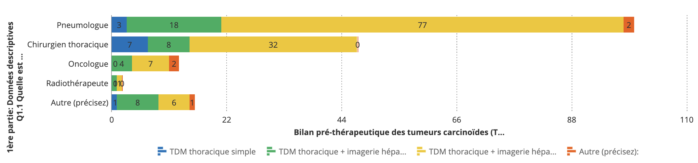
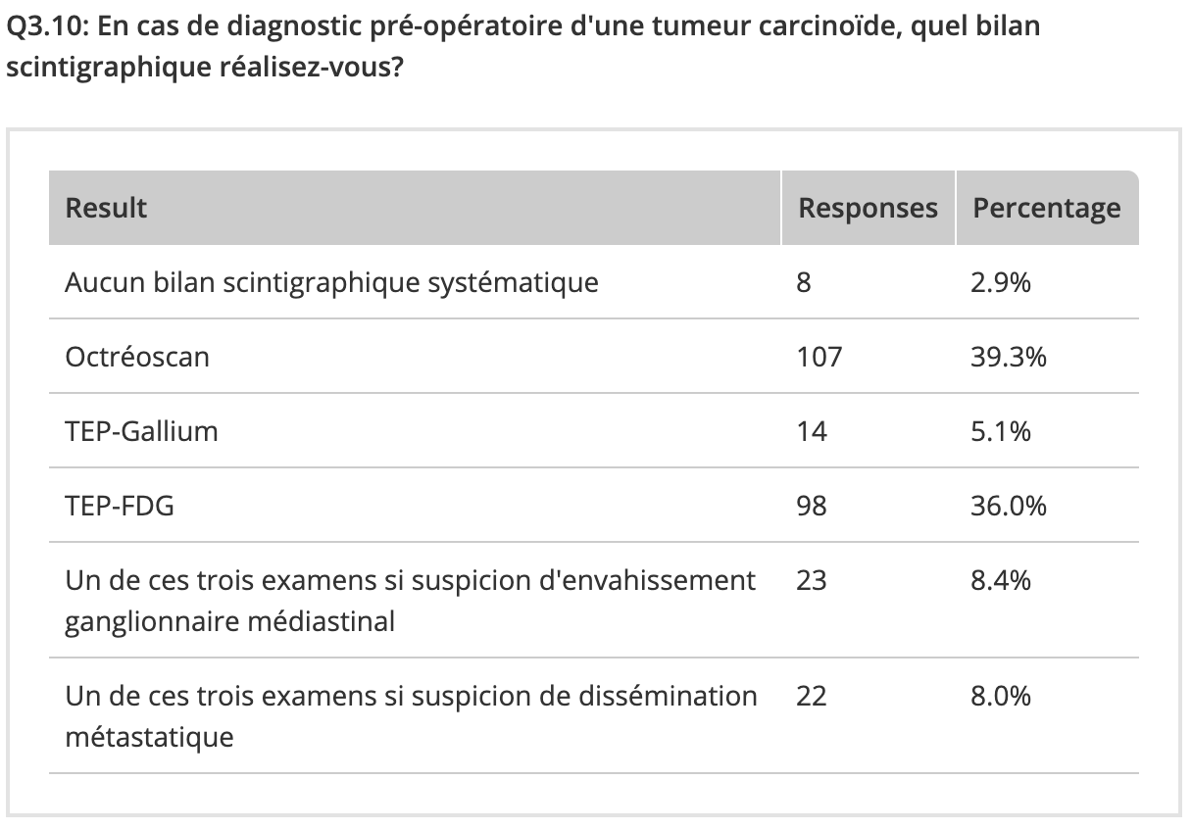
TCT localisées : Bilan préopératoire
La majorité des pneumologues (77%) et chirurgiens thoraciques réalisent un CTAP.
Imagerie scintigraphique fréquemment réalisée en systématique (36% TEP/ 39% octréoscan).
Discordance avec le référentiel AURA :
-Pas d’imagerie cérébrale systématique
-Imagerie scintigraphique si suspicion d’atteinte ganglionnaire ou de dissémination métastatique.

Slide 19
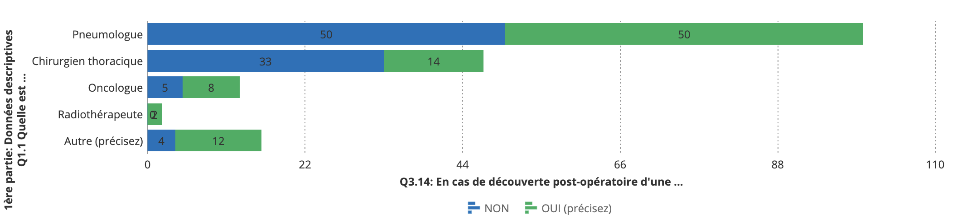
TCT localisées : découverte post opératoire
Spécialité | Total | SCINTIGRAPHIE | IMAGERIE | BIOLOGIE | Autre
Pneumo | 53 | 28 = 52% | 9 = 17% | 17 = 32% | 5 = 9%
En cas de découverte post opératoire : 50% des pneumologues
réalisent un bilan complémentaire
Rappel AURA: pas de bilan complémentaire systématique

Slide 20
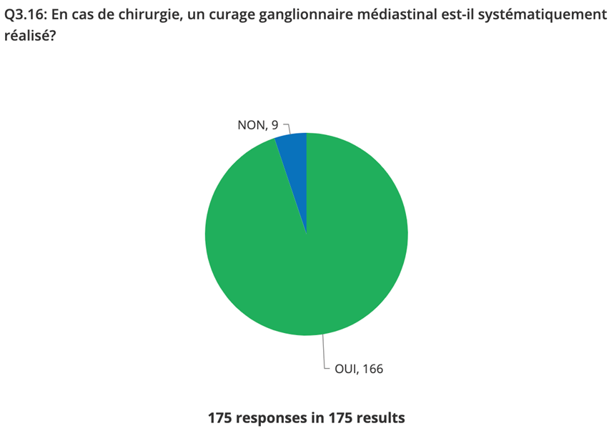
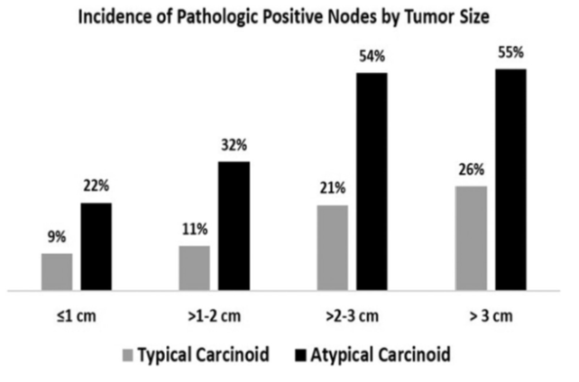
TCT localisées : curage ganglionnaire ?
National Cancer Data Base 2004 et 2014 : TCT avec 10 ou plus ganglions analysés* :
- 3335 pts sur 13 293 pts (médiane N=4): 2893 CT/442 CA
- 21% de N+ : CT: 17% N; CA : 45% N+(p<0,001)
Relation significative avec la taille, et le sous type
Tous les référentiels: curage systématique
*Kneuertz, Ann thorac Surg 2018

Slide 21
TCT localisées N2: traitement adjuvant ?
Spécialité | Total | Aucun traitement adjuvant | Chimio adjuvante | Radiothérapie adjuvante | Chimio et radio adjuvantes
Pneumologue | 101 | 46% | 12% | 13% | 7%
Chirurgien thoracique/digestif | 48 | 58% | 19% | 4% | 2%
Littérature : aucune données prospective . Résultats défavorables en rétrospectif pour les CT*
Aucune donnée sur RT post op.
Recommandations discordantes :
-AURA: pas de traitement adjuvant si résection complète
- NANETS : pas de recommandations
-ENETS : à discuter si CAN2 et KI-67 élevé.
-NCCN: surveillance ou TT adjuvant par platine-etoposide+/- radiothérapie si IIIA/IIIB
*Nussbaum, Ann Thorac Surg, 2015

Slide 22
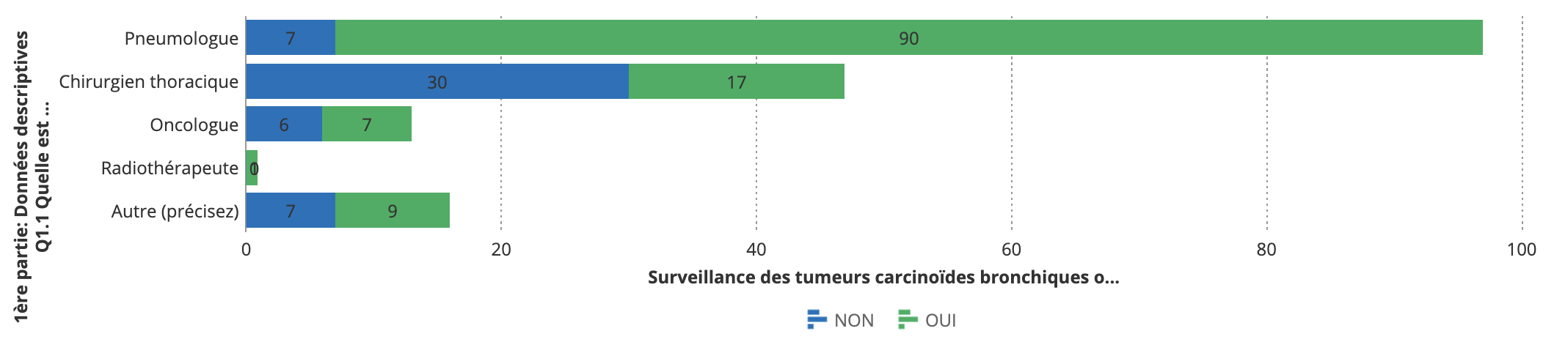
TCT localisées : surveillance
spécialités | Total | OUI | NON
Pneumologue | 101 | 93,1% | 6,9%
Chirurgien thoracique | 48 | 62,5% | 37,5%
Onco/radiothérapeute/gastroentérologues | 17 | 58,8% | 41,2%
Endocrinologue | 6 | 33,3% | 66,7%
Ce sont majoritairement les pneumologues qui assurent la surveillance

Slide 23
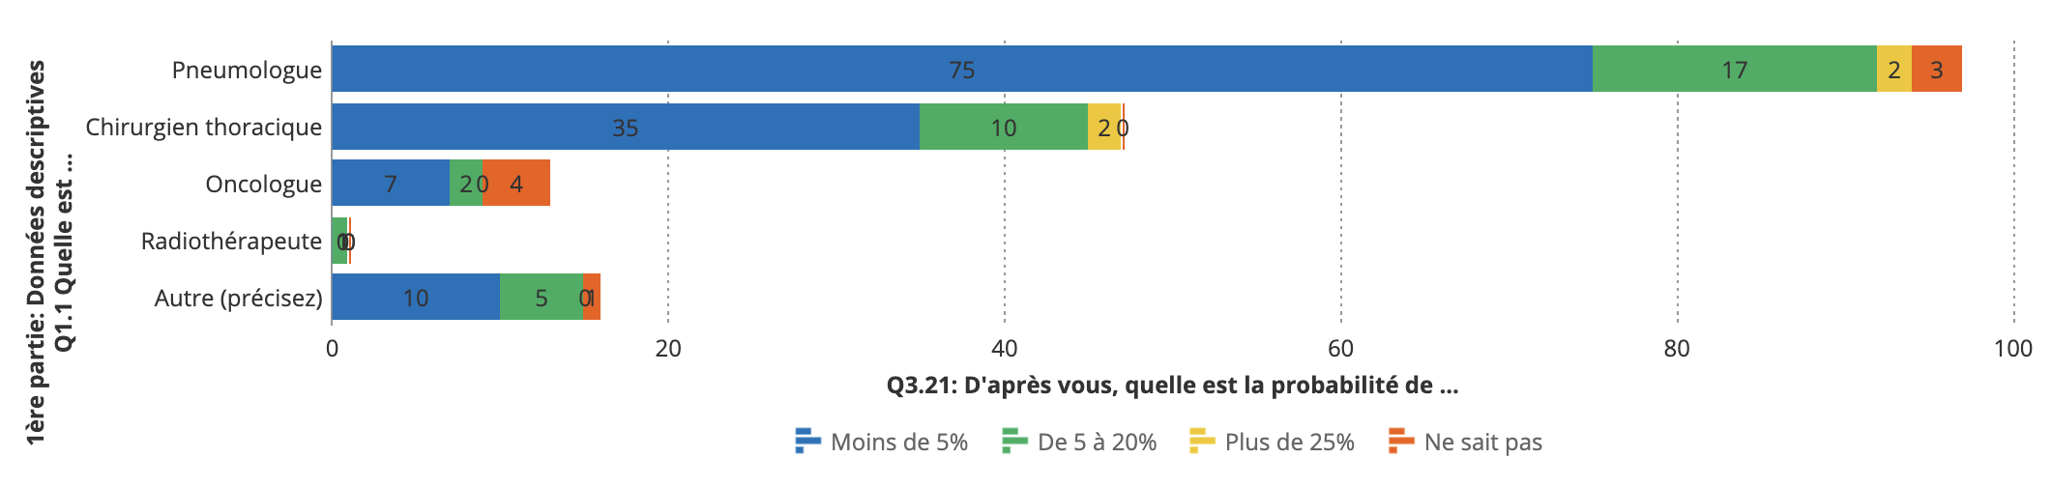
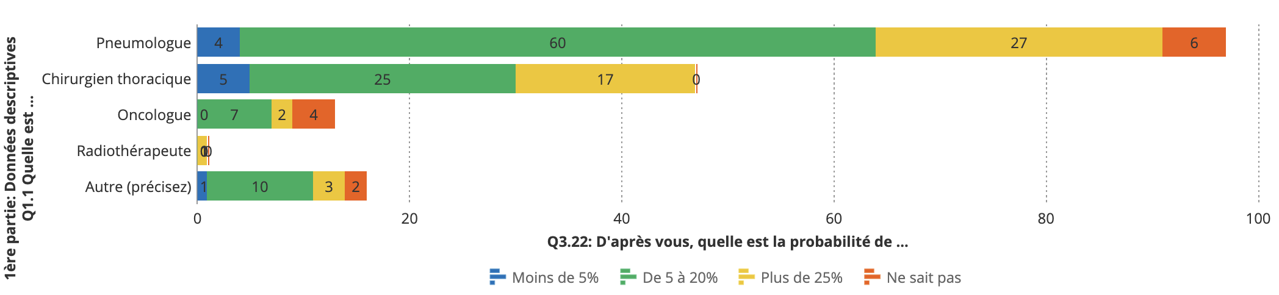
TCT localisées : probabilité de récidive CT et CA
Probabilité estimée de récidive des CT
Probabilité estimée de récidive des CA
Bonne estimation de la probabilité de récidive des CT (3%*), sous-estimation de la probabilité de récidive des CA (>20%*)
*Garcia-Yuste, thorac surg clin 2014
Notes:
sous estimée : 66 % des pneumologues répondent moins de 20%

Slide 24
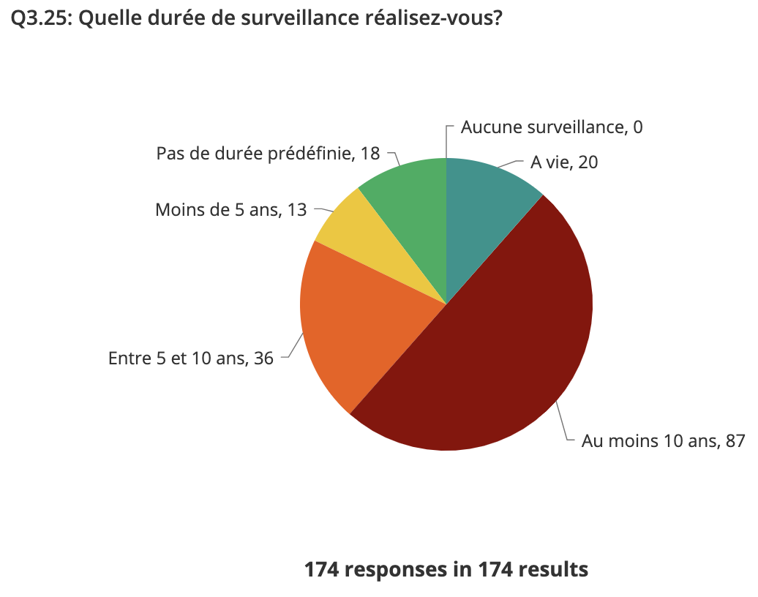
TCT localisées : durée de surveillance
Une majorité des pneumologues surveillent >10 ans
Référentiels AURA : Au mois 10 ans
ENETS : longtemps…
Temps moyen jusqu' à récidive = 41 mois (2-224 mois)*
* Robelin et al. JTO 2019

Slide 25
Thérapeutiques des TCT
Enquête ENCART
Prise en charge des TCT métastatiques

Slide 26
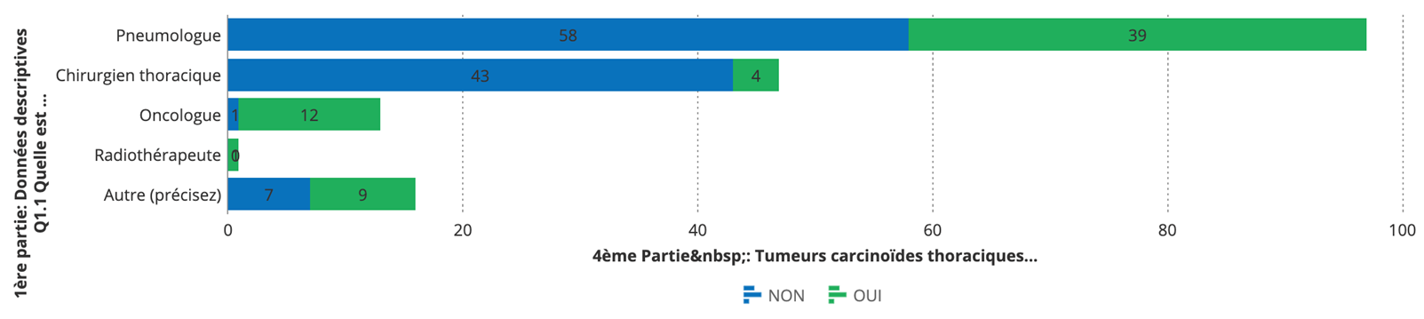
Prise en charge des TCT métastatiques et spécialité
Spécialité | Total | NON | OUI
Pneumologues | 101 | 58% | 42%
Chirurgien thoracique | 48 | 92% | 8%
Oncologues | 17 | 12% | 88%
Endocrinologues | 3 | 50% | 50%
TCT métastatiques
60% des pneumologues ne suivent pas les TCT métastatiques

Slide 27
TCT métastatiques : accès aux ressources
Spécialité | Total | Radiothérapie métabolique | Chimio-embolisation hépatique | RFA hépatique | RFA thoracique | RTE stéréotaxique
Pneumologues | 114 | 41% | 66% | 67% | 68% | 93%
Oncologues | 18 | 83% | 94% | 83% | 66% | 89%
Endocrinologues | 6 | 83% | 83% | 83% | 50% | 50%
Accès nettement moins facile à la radiothérapie métabolique
pour les pneumologues
Idem pour les gestes hépatiques
Notes:
Bien dire que cette portion était facultative, ne répondait que ceux qui prenait en charge des patients métastatiques

Slide 28
TCT métastatiques : traitement de première ligne
Spécialité | Total | Platine/VP16 | ASS seuls | Chimio à base de 5FU | Temozolomide (seule ou en asso) | Chimio + ASS | Everolimus
Pneumologues | 42 | 19% | 50% | 7% | 0% | 2% | 10%
Oncologue/RTE/gastro | 16 | 25% | 44% | 0 | 6,3 % | 0 | 0
Endocrino | 3 | 0 | 66% | 0 | 0 | 33% | 0
Trop de platine-etoposide !!! (toxique et 8% de réponse * !)
Sous utilisation de l’évérolimus (seul produit à avoir l’AMM)
Robelin et al. JTO 2019

Slide 29
En somme :
Forte représentativité des pneumologues et chirurgiens thoraciques parmi les répondants.
Déficit d’accès et sous utilisation des ressources dédiées en particulier dans les CHG (particulièrement vrai pour l’imagerie scintigraphique).
Référence= AURA pour les pneumologues et chirurgien thoraciques.
Forte représentativité des pneumologues dans la prise en charge et le suivi des TCT localisées.
Application variable des recommandations : bonne pour la prise en charge chirurgicale et le suivi des TCT opérées.
Implication moins importante des pneumologues pour la prise en charge des formes métastatiques, avec encore trop de platine-etoposide !

Slide 30

Merci !
Notes:
4 situations, remerciement a pascal thomas, didier debieuvre, pierre jean souquet, et eric baudin

